Slide 1
Didaktika II
22. března 2017
Hana Prokšová

Slide 2
pozvánka na hospitaci
Gymnázium Arabská: Jakub Žytek
Arabská 682/14
čtvrtek 23. března 2017
sraz v 7:30
Jana Položijová
Hana Gabrielová
Kristýna Matulová
sraz v 8:30
Ivana Chochrunová
Lucie Klímová
Ondřej Vojtíšek

Slide 3
pozvánka na hospitaci
Gymnázium Ústavní: Josef Soukal
možné termíny
středa 29. března od 11:50 (septima, skladba)
středa 29. března od 12:45 (septima, skladba)
+ diskuse po druhé vyučovací hodině
Upřesnění na moodlu!

Slide 4
oblast syntaxe
klasická syntax založená na větněčlenských vztazích
valenční syntax
sémantičtější
syntax = vztahy mezi slovy
vztahy formální
vztahy sémantické
dobrý základ: zvládnutí morfologie
postaven × postavený

Slide 5
posloupnost osvojování pojmů/konceptů
3 fáze (ideální spirálovitě propojovat)
1. stupeň
věta, souvětí, základní skladební dvojice, shoda, základní větné členy
2. stupeň
větné členy, poměry mezi větami, věta bezpodmětná, větný ekvivalent, vsuvka, stavba souvětí, základy valence
střední škola
valence, syntaktické vztahy, odchylky od větného schématu, polovětné konstrukce, záměr mluvčího, slovosled, AČV, text

Slide 6
posloupnost osvojování pojmů/konceptů
3 fáze (ideální spirálovitě propojovat)
1. stupeň
věta, souvětí, základní skladební dvojice, shoda, základní větné členy
2. stupeň
větné členy, poměry mezi větami, věta bezpodmětná, větný ekvivalent, vsuvka, stavba souvětí, základy valence
střední škola
valence, syntaktické vztahy, odchylky od větného schématu, polovětné konstrukce, záměr mluvčího, slovosled, AČV, text

Slide 7
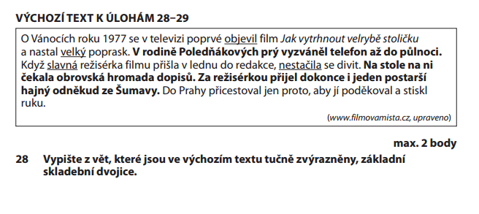
osmiletá gymnázia

Slide 8
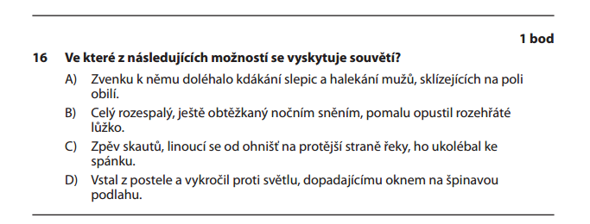
šestiletá gymnázia

Slide 9
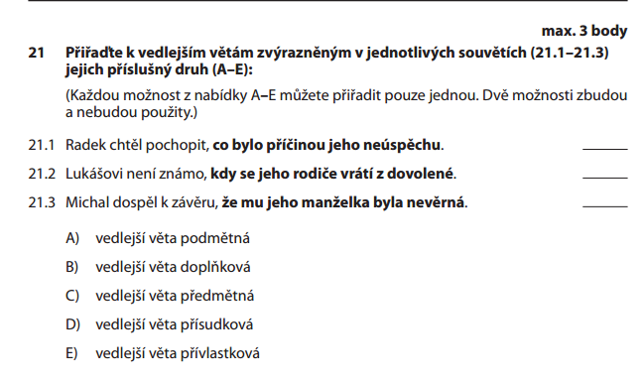
střední školy

Slide 10
střední školy

Slide 11
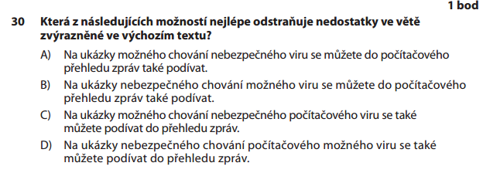
maturity

Slide 12
úskalí pádových otázek
KOHO, ČEHO?
vyučuje se jako strategie k poznání předmětu
ALE:
Vypila hrnek čaje. → *Hrnek čeho? → *Čaje. (předmět)
příčina × účel
oboje otázka PROČ?
Učím se na zkoušku.

Slide 13
rozporné případy
větněčlenský rozbor:
Bankomat je mimo provoz.
Petr je pryč.
http://www.ascestinaru.cz/je-bankomat-v-provozu-aneb-co-je-vlastne-spona-a-jak-ji-ucit/

